Slide 1
第一課
臺語字型安裝下載
版本：20221228

Slide 3
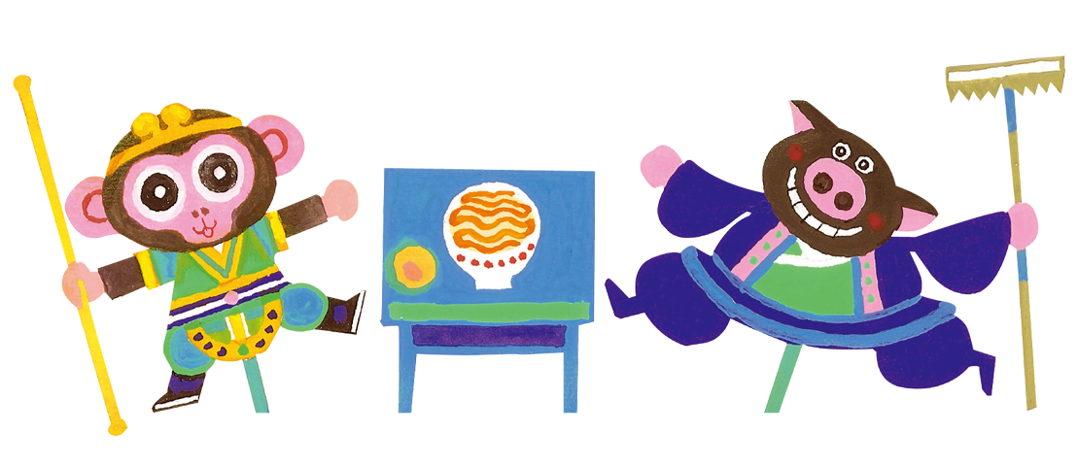
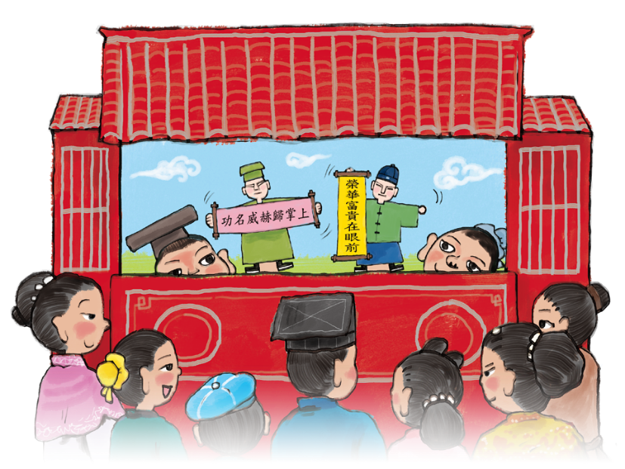

Slide 4
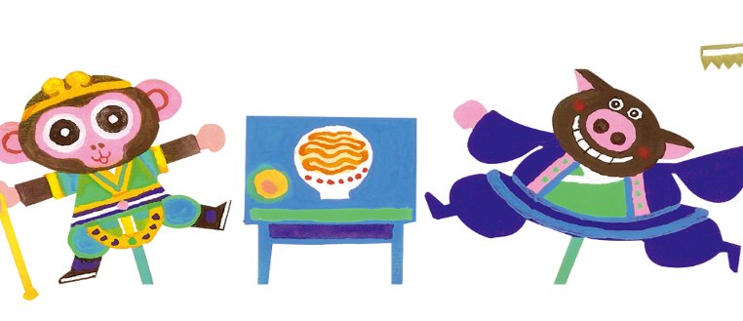
單元介紹
第一單元
逐家來看戲
傳統戲劇毋但是先民流傳落來的智慧，嘛是上有藝術價值的傳統文化。這个單元透過傳統戲劇，來了解臺灣的文化，學習欣賞傳統的藝文活動。
第一課是咧講布袋戲尪仔的特色，靠著扭掠的雙手來掠弄、真人肉聲來助陣，予伊敢若有性命，行路有風。

Slide 5
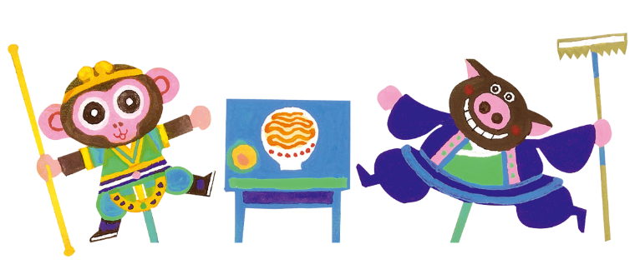
單元介紹
第一單元
逐家來看戲
第二課採用歌仔戲押韻鬥句的特色，閣加入趣味的俗諺，呈現廟口搬歌仔戲的鬧熱。落尾點醒咱愛寶惜歌仔戲的文化，予伊會當生湠展椏、開花結子。

Slide 6
布袋戲尪仔 作者：李勤岸

Slide 7
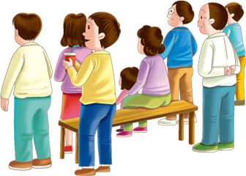
第一課
布袋戲尪仔
●目錄
咧講啥物
做伙來充電
應用練習
咱來讀課文
語詞運用
全羅版課文
咱來開講
作者紹介
猜謎
學習單
討論看覓
俗諺
課前暖身
方音差講看覓
漢羅攏會通
教學補充

Slide 8
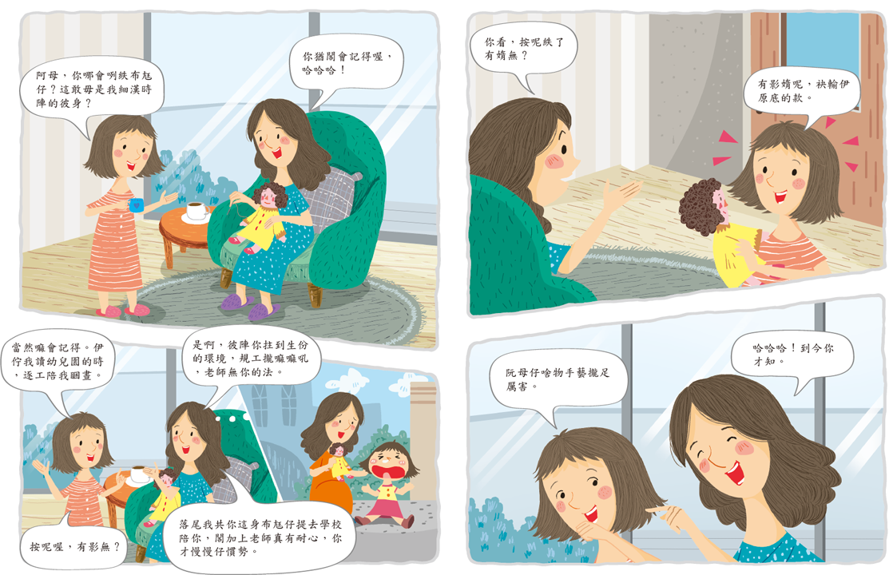
咧講啥物
第一課
布袋戲尪仔
06

Slide 9
咱來讀課文
第一課
布袋戲尪仔
第一課
布袋戲尪仔 作者 李勤岸
08
布袋戲玩偶

Slide 10
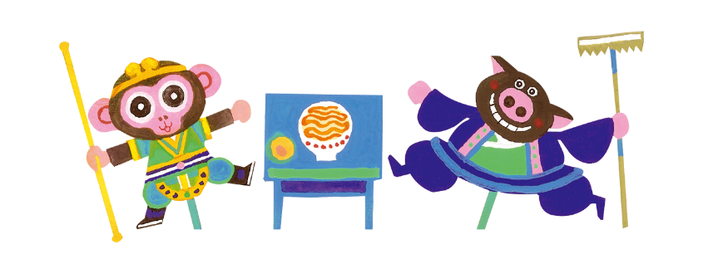
咱來讀課文
第一課
布袋戲尪仔
走路有風
說話生動
能跑而且健步如飛
不但有武功
也會吐出劍氣
行路有風
講話生動
會走會傱¹
毋但 有武功
嘛 會吐劍光²
08

Slide 11
咱來讀課文
第一課
布袋戲尪仔
一切都是誇大騙人的
其實沒有一項精明
人的手如果不去操弄
人的聲音如果不去配音
一切全是膨風³
其實無半項精傱⁴
人手若莫弄
人聲若莫講
09

Slide 12
咱來讀課文
第一課
布袋戲尪仔
那麼一尊一尊
都變得傻傻的
安靜無聲
扁平無生命力
一身一身戇戇
無聲無說⁵
消風消風
09

Slide 13
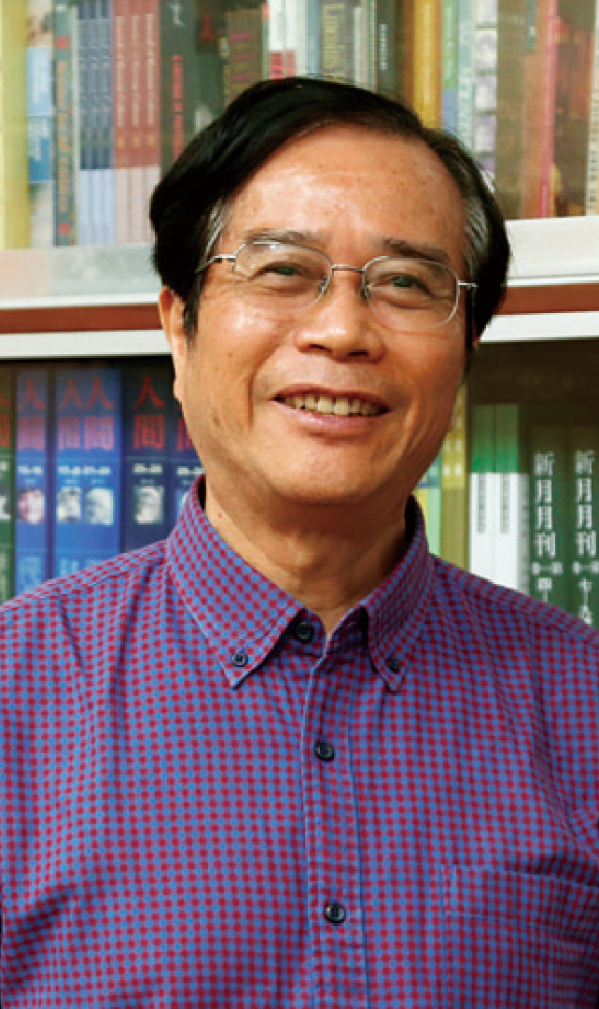
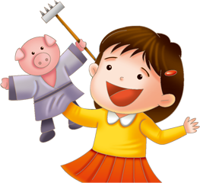
作者紹介
第一課
布袋戲尪仔
姓名 | 李勤岸
背景 | 1951 年出世，臺南新化人
學歷 | 美國夏威夷大學語言學博士
現職 | 《海翁臺語文學》雜誌總編輯
10

Slide 14
作者紹介
第一課
布袋戲尪仔
經歷 | 國立臺灣師範大學臺灣語文學系教授退休。 捌擔任美國哈佛大學、澳洲國家大學閩南語教授。 得過教育部表揚推展本土語言傑出貢獻獎、臺灣詩人獎 、南瀛文學傑出獎。
10

Slide 15
作者紹介
第一課
布袋戲尪仔
作品 | 出版詩集《是非有芳臭》、《人面冊 ê 花蕊》、《生活詩演 66》、《食老才知 ê 代誌》、《詩人 40 一蕊花》、《咱攏是罪人》、《大人囡仔詩》等；散文集《青春寫真》、《海翁出帆》、《哈佛臺語筆記》等；論文集《母語教育：政策 kap 拼音規劃》、《白話字文學：臺灣文化kap語言文學 ê 互動》、《語言政策 kap 語言政治》、《臺灣話 ê 文字化 kap 文學化》等。
10

Slide 16
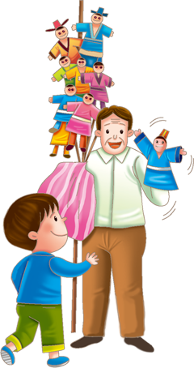
討論看覓
第一課
布袋戲尪仔
Q1
為啥物布袋戲尪仔若是無人共伊弄振動，伊就會消風消風？
11

Slide 17
討論看覓
第一課
布袋戲尪仔
Q2
看布袋戲的時，為啥物布袋戲尪仔會行路有風？
11

Slide 18
討論看覓
第一課
布袋戲尪仔
Q3
布袋戲佮歌仔戲攏是臺灣的傳統戲劇，請講出無仝款的所在？
11

Slide 19
做伙來充電：一、語詞運用
第一課
布袋戲尪仔
1.膨風（phòng-hong）
註解 | 吹牛。誇口說大話。
例句❶ | 老師提醒阮毋通膨風，愛較謙虛咧。
例句❷ | 阿兄講話有較膨風，定定三句話才有一 句是真的。
12
老師提醒我們說話不可誇大，要謙虛一點。
哥哥說話比較誇張，常常三句話才有一句是真的。

Slide 20
做伙來充電：一、語詞運用
第一課
布袋戲尪仔
2.精傱（tsing-tsông）
註解 | 精明成器。
例句❶ | 較精傱咧，大人大種矣！
例句❷ | 阿敏毋但足𠢕讀冊，連做代誌嘛足精傱。
12
仔細一點，都是大人了！
阿敏不但很會讀書，連做事情也非常精明。

Slide 21
做伙來充電：一、語詞運用
第一課
布袋戲尪仔
3.古意（kóo-ì）
註解 | 忠厚、老實、憨厚。
例句❶ | 伊是一个古意人，你莫共伊創治啦。
例句❷ | 志明做人有夠古意，連厝邊頭尾攏呵咾 甲會觸舌。
他人很老實，你不要捉弄他啦。
12
志明為人十分忠厚老實，連街坊鄰居都稱讚不已。

Slide 22
做伙來充電：一、語詞運用
第一課
布袋戲尪仔
4.閉思（pì-sù）
註解 | 個性內向、害羞，靦腆的樣子。
例句❶ | 閉思的人較袂主動佮人交插。
例句❷ | 小妹個性較閉思，歹勢主動佮人講話。
12
內向的人比較不主動和人往來。
妹妹個性比較害羞，不好意思主動和人說話。

Slide 23
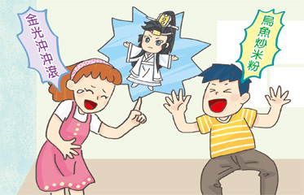
做伙來充電：二、咱來開講
第一課
布袋戲尪仔
阿淇：
昨昏阮阿爸點線頂的影片予我看，講是「轟動武林、驚動萬教」的影片喔！
啥物影片遮厲害？
阿山：
13
阿淇：昨天我爸爸點線上影片給我
看，說是「轟動武林、驚動
萬教」的影片呵！
阿山：什麼影片這麼厲害？

Slide 24
做伙來充電：二、咱來開講
第一課
布袋戲尪仔
阿淇：
昨昏彼齣布袋戲〈雲州大儒俠史豔文〉，足趣味的。我看甲喙笑目笑呢。
13
阿淇：昨天那齣布袋戲〈雲州大儒
俠史豔文〉，很有趣。我看
得眉開眼笑呢。

Slide 25
做伙來充電：二、咱來開講
第一課
布袋戲尪仔
阿山：
原來是布袋戲。我捌綴阮阿公佇電視看過，彼布袋戲尪仔袂輸『偶像劇』的主角，一身一身攏偌爾好看咧。
13
阿山：原來是布袋戲。我曾經和我
爺爺在電視看過，那個布袋
戲偶彷彿「偶像劇」的主
角，一個一個都多麼好看。

Slide 26
做伙來充電：二、咱來開講
第一課
布袋戲尪仔
阿淇：
布袋戲真正是足好看！戲看煞，我一直學內底的口白咧喝「金光沖沖滾」……
13
阿淇：布袋戲真是好看！戲看完，
我一直學裡面的念白大聲
說「金光沖沖滾」……

Slide 27
做伙來充電：二、咱來開講
第一課
布袋戲尪仔
阿山(搶咧講)：
「烏魚炒米粉」！哈哈哈哈，阮阿公有講耍笑予我聽。
13
阿山（搶著說）：
「烏魚炒米粉」！哈哈哈
哈，我爺爺有說笑給我聽。

Slide 28
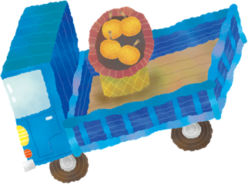
做伙來充電：三、謎猜
第一課
布袋戲尪仔
文武百官做透透，一粒米都無吞落喉。（臆一種本土文物）
文武百官都當過了，一粒米都沒有吃下肚。
（猜一種本土文物）
14
布袋戲尪仔（布袋戲偶）

Slide 29
做伙來充電：三、謎猜
第一課
布袋戲尪仔
千里路途三五步，百萬軍兵六七人。
（臆兩種傳統戲劇）
千里路途三五步，百萬軍兵六七人。
（猜兩種傳統戲劇）
14
布袋戲、歌仔戲
傳統戲曲中，一位演員在舞臺上繞幾圈幾圈，走三至五步的身段，就可以代表長途跋涉千里路；數百萬人的戰爭場面，只需用六、七位演員代表百萬雄兵。

Slide 30
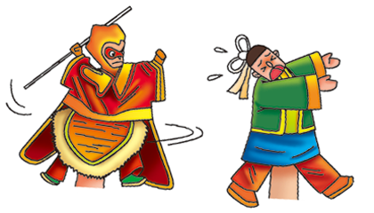
做伙來充電：四、俗諺
第一課
布袋戲尪仔
做戲悾，看戲戇。
Tsò-hì khong, khuànn-hì gōng.
註 解 | 演員搬戲悾悾顛顛，連鞭哭、連鞭笑，觀眾看戲嘛看甲真入迷，敢若戇人。
14
演員演戲裝瘋賣傻，一會兒哭、一會兒笑，觀眾看戲看得入神，像傻子。

Slide 31
做伙來充電：四、俗諺
第一課
布袋戲尪仔
做戲悾，看戲戇。
Tsò-hì khong, khuànn-hì gōng.
例 句 | 八點檔連續劇搬到女主角去予歹人陷害， 伊那哭那喝冤枉，阮阿姊嘛那看那流目屎， 真正是「做戲悾，看戲戇」。
14
八點檔連續劇演到女主角被壞人陷害，她邊哭邊喊冤枉，我姊姊也邊看邊流眼淚，真的是「做戲悾，看戲戇」。

Slide 32
做伙來充電：四、俗諺
第一課
布袋戲尪仔
棚頂做甲流汗，棚跤嫌甲流瀾。
Pênn tíng tsò kah lâu-kuānn, pênn kha hiâm kah lâu-nuā.
註 解 | 咧講一个人無了解當事人的辛苦，烏白批評。
比喻一個人不了解當事人的辛苦而任意批評。
14

Slide 33
做伙來充電：四、俗諺
第一課
布袋戲尪仔
棚頂做甲流汗，棚跤嫌甲流瀾。
Pênn tíng tsò kah lâu-kuānn, pênn kha hiâm kah lâu-nuā.
例 句 | 班長做代誌真認真，毋過煞有人佇伊的尻 脊後講歹話，真正是「棚頂做甲流汗，棚跤 嫌甲流瀾」。
14
班長做事情很認真，不過卻有人在他的背後說壞話，真是「棚頂做甲流汗，棚跤嫌甲流瀾」。

Slide 34
做伙來充電：五、方音差講看覓
第一課
布袋戲尪仔
15
我講：早安，你要去哪裡？
你講：我要去銀行領錢。

Slide 35
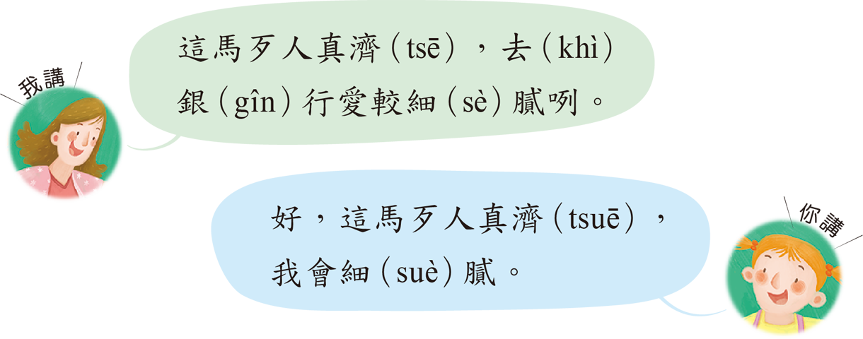
做伙來充電：五、方音差講看覓
第一課
布袋戲尪仔
15
我講：現在壞人很多，去銀行要小心一點。
你講：好，現在壞人很多，我會小心。

Slide 36
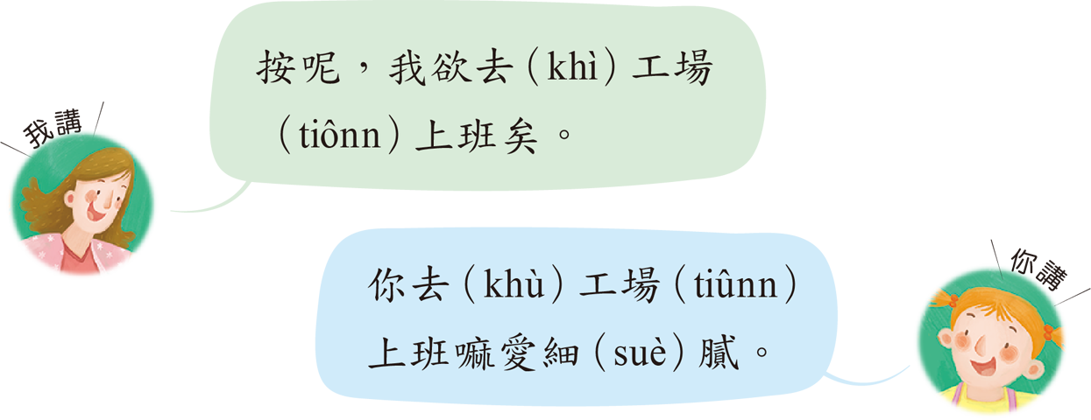
做伙來充電：五、方音差講看覓
第一課
布袋戲尪仔
15
我講：這樣，我要去工廠上班了。
你講：你去工廠上班也要小心。

Slide 37
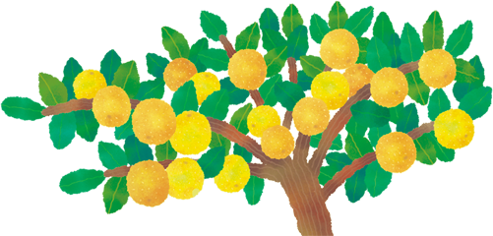
做伙來充電：六、漢羅攏會通
第一課
布袋戲尪仔
(一)語詞讀看覓
聲母 | 鼻音韻尾 | 例字 | 例詞 | 國語對照 | 音檔
 | ian | ian | 油煙 iû-ian | 油煙
 |  | ián | 表演 piáu-ián | 表演
 | iang | iāng | 臭煬 tshàu-iāng | 神氣
16

Slide 38
做伙來充電：六、漢羅攏會通
第一課
布袋戲尪仔
聲母 | 鼻音韻尾 | 例字 | 例詞 | 國語對照 | 音檔
 | iong | iong | 中央 tiong-iong | 中央
 |  | ióng | 營養 îng-ióng | 養分
 |  | iông | 表揚 piáu-iông | 表揚
 |  | iōng | 無路用 bô-lōo-iöng | 沒有用
16

Slide 39
做伙來充電：六、漢羅攏會通
第一課
布袋戲尪仔
聲母 | 鼻音韻尾 | 例字 | 例詞 | 國語對照 | 音檔
p | ian | pian | 改編 kái-pian | 改編
 |  | pián | 牌匾 pâi-pián | 匾額
 | in | piàn | 一遍 ts…t piàn | 一次
 |  | piān | 利便 lī-piān | 方便
16

Slide 40
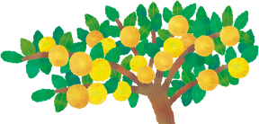
做伙來充電：六、漢羅攏會通
第一課
布袋戲尪仔
聲母 | 鼻音韻尾 | 例字 | 例詞 | 國語對照 | 音檔
ph | ian | phian | 偏偏 phian-phian | 1.與事實或願望 相反 2.不巧 3.故意
k | im | phiàn | 欺騙 khi-phiàn | 欺騙
b |  | bián | 避免 pī-bián | 避免
 | in | biān | 體面 thé-biān | 體面
17

Slide 41
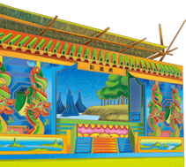
做伙來充電：六、漢羅攏會通
第一課
布袋戲尪仔
(二)短句讀看覓
1. Lán ˜-thang khi-phiàn pîng-iú.
漢字：咱毋通欺騙朋友。
翻 譯： 我們不可以欺騙朋友。
17

Slide 42
做伙來充電：六、漢羅攏會通
第一課
布袋戲尪仔
(二)短句讀看覓
2. Tsit tè pâi-pián sī leh piáu-iông i ê
piáu-ián.
漢字：這塊牌匾是咧表揚伊的表演。翻 譯： 這塊匾額是在表揚他的演出。
17

Slide 43
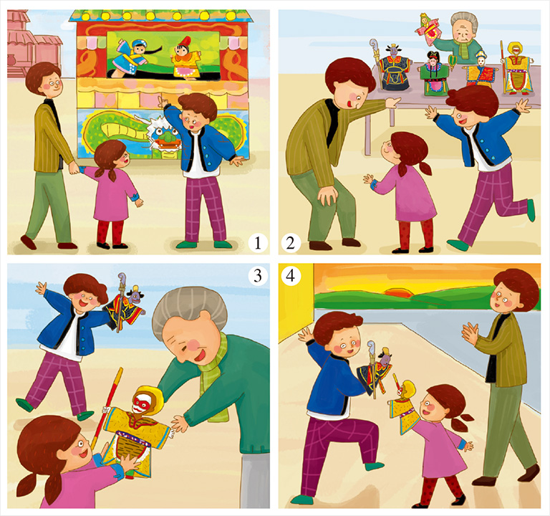
應用練習：一、看圖講話
第一課
布袋戲尪仔
請簡單講出你所看著的圖片內容
18

Slide 44
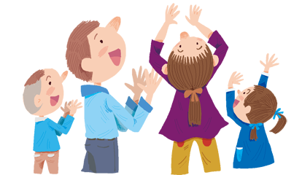
應用練習：二、朗讀語句
第一課
布袋戲尪仔
雙底線的字要讀本調，單底線的字都要變調。
毋但有武功／嘛會吐劍光／一切全是膨風／其實無半項精傱／人手若莫弄／人聲若莫講／一身一身戇戇
18

Slide 45
應用練習：三、聽力測驗
第一課
布袋戲尪仔
請聽聲音檔，共正確的語詞選出來。
A
（ ）1. (A)膨風 (B)澎風 (C)蓬風 (D)碰風
（ ）2. (A)傻傻 (B)戇戇 (C)愣愣 (D)笨笨
（ ）3. (A)精工 (B)精神 (C)精傱 (D)精差
（ ）4. (A)瘋風 (B)消風 (C)蕭風 (D)笑風
B
19
C
B

Slide 46
應用練習：四、文意理解
第一課
布袋戲尪仔
這課主要欲強調布袋戲尪仔的啥物特性？
(A)性命力
(B)外型像真人仝款
(C)倚靠搬戲的人才有靈魂
(D)會好看主要是因為故事本身精彩
19
(C)布袋戲尪仔著愛有人共弄，才會行路有風、講話生動、
會振動。

Slide 47
應用練習：四、文意理解
第一課
布袋戲尪仔
根據詩句來看，為啥物布袋戲尪仔會「戇戇」、「無聲無說」佮「消風」？
(A)搬戲的人頇顢弄
(B)故事無精彩
(C)配音佮口白處理無夠好
(D)無人手佇內底操作的關係
19
根據課文「人手若莫弄／人聲若莫講」，布袋戲尪仔就無法度振動矣。

Slide 48
應用練習：四、文意理解
第一課
布袋戲尪仔
「無半項精傱」這句話的意思是啥？
(A)真𠢕應喙應舌
(B)啥物攏袂曉
(C)答應人的代誌做袂到
(D)無代誌的人愛走去揣代誌
19
精傱：精明成器。

Slide 49
應用練習：四、文意理解
第一課
布袋戲尪仔
「小妹見若看著生份人就走去覕，無就是一句話都毋敢講。」會當按怎形容小妹的個性？
(A)無意思 (B)真閉思
(C)誠古意 (D)心肝狹
19
「看著生份人就走去覕」佮「一句話都毋敢講」是個性較閉思的人。

Slide 50
應用練習：四、文意理解
第一課
布袋戲尪仔
「阿信上愛 ，你毋通予伊騙去。」請問空格仔內底揀佗一个上適當？
(A)膨風 (B)膨喙 (C)歕風 (D)精傱
19
後句提醒人毋通予阿信騙去，表示伊一支喙糊瘰瘰，會講大話。

Slide 51
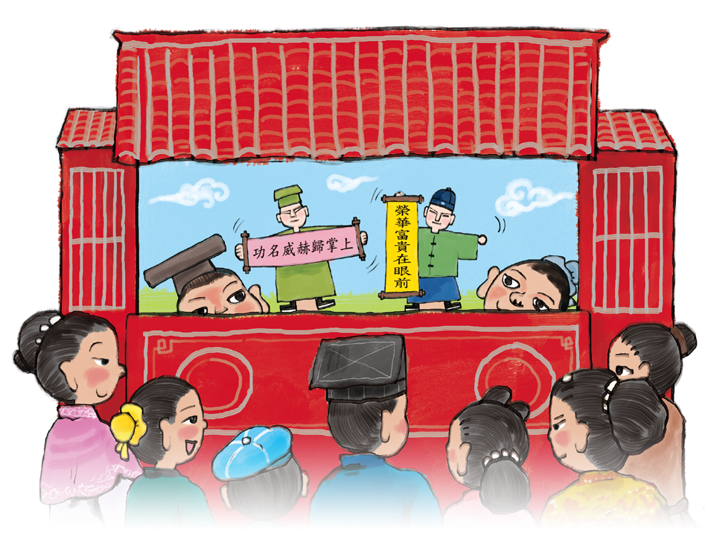
全羅版課文
第一課
布袋戲尪仔
Të-it khò Pòo-tè-hì ang-á
Kiânn-löo ü hong
Kóng-uë sing-töng
Ë tsáu ë tsông
‹-nä ü bú-kong
Mä ë thóo-kiàm-kong
100

Slide 52
全羅版課文
第一課
布袋戲尪仔
It-tshè tsuân sī phòng-hong
Kî-s…t bô puànn häng tsing-tsông
Lâng-tshiú nä mài läng
Lâng-siann nä mài kóng
Ts…t sian ts…t sian göng-göng
Bô-siann-bô-sueh
Siau-hong siau-hong
100

Slide 53
第一課
布袋戲尪仔
學習單
學習單

Slide 54
學習單
第一課
布袋戲尪仔
佇這首詩內底，你有發現啥物文化價值？
1.閩南語押韻的。
2.布袋戲是透過布袋戲師傅的掠弄佮配音，
才會當行路有風，所以師傅的語言佮手藝，是予傳統戲劇閣較精彩的原因。
01

Slide 55
學習單
第一課
布袋戲尪仔
你若是觀眾，你敢會去買布袋戲尪仔來收藏？為啥物？
1.我會將上的布袋戲尪仔買轉來囥。
2.應該是袂去買，因為彼傷貴矣。
02

Slide 56
學習單
第一課
布袋戲尪仔
你認為咱臺灣的布袋戲，是毋是有法度代表臺灣意象？為啥物？
1.實在是真有代表性，而且閣真有推廣的
未來性。
2.無法度，因為我無佮意看布袋戲。
03

Slide 57
學習單
第一課
布袋戲尪仔
讀完這首現代詩，你有啥物
想法？
1.我學著文化是足重要的精神糧食。
2.我感覺用閩南語來搬布袋戲是真心適
的代誌。
3.有機會我嘛欲來學布袋戲！
04

Slide 58
第一課
布袋戲尪仔
課前暖身
布袋戲的由來
布袋戲人物經典臺詞

Slide 59
課前暖身
第一課
布袋戲尪仔
一、布袋戲的由來
布袋戲也叫做「掌中戲」。相傳在明朝時兩位秀才相約赴京城考試，途中投宿在一間廟裡。出發前，兩人在神明面前膜拜抽籤，祈求能高中狀元。很巧的，兩人竟都抽中同一支籤，籤文寫著：「功名威赫歸掌上，榮華富貴在眼前。」兩人看了非常高興，以為一定穩中，沒想到放榜後，竟都名落孫山。
01

Slide 60
課前暖身
第一課
布袋戲尪仔
於是，兩人只好失望的回故鄉教書。回鄉路上，他們看到傀儡戲表演，就停下來觀賞，兩人看得津津有味，忍不住向戲團借傀儡戲偶來把玩一番。其中一人發現，用線繩操縱的木偶，動作不夠靈活，而且不容易操縱，如果能直接套在手掌上，那操縱就容易多了。
02

Slide 61
課前暖身
第一課
布袋戲尪仔
因此，兩人便向戲團買一個木偶回去研究。他們把戲偶縮小到手掌能夠把玩的大小，而且讓頭部也能利用手指操作，這樣一來，透過手指靈活操作，木偶的動作果然變得生動逼真。於是，他們便在教書時，藉由偶戲來提高學生學習的興趣；閒暇時，兩人還會來上一段詩詞對白或相聲。不久，新奇有趣的掌中戲吸引了許多人的注意，學堂每天都擠滿了來看戲的人，叫好聲此起彼落。
03

Slide 62
課前暖身
第一課
布袋戲尪仔
後來，兩人便到各地表演，造成空前的轟動，一夕之間成為名人，也賺進了大把的銀子，這時他們才領悟出進京前在廟裡所抽的籤文。
而偶戲表演之所以又叫做「布袋戲」，是因為偶戲除了頭、手和腳的下半段以外，其他部分都是用布縫製的，看起來就像布袋一樣，因此而命名。
04

Slide 63
課前暖身
第一課
布袋戲尪仔
二、布袋戲人物經典臺詞
1.史豔文的第一個分身——乞食皇帝呂望生的經典台詞：
人有縱天之志，無運不能自通，馬有千里之行，無人不能自往，時也、命也、運也，非我不能也。
2.藏鏡人：順我者生，逆我者亡。
3.秦假仙：死道友，無死貧道。
4.劉三：內山做大水——流杉。
5.兩齒：哈欲兩齒。
05

Slide 64
第一課
布袋戲尪仔
教學補充
課文賞析
補充資料
閱讀書房

Slide 65
課文賞析
第一課
布袋戲尪仔
〈布袋戲尪仔〉屬現代詩，選自《李勤岸臺語詩選》。本詩只分兩段，第一段以布袋戲偶透過人的雙手操縱後，能夠展現出的樣貌，如靈活的動作、生動的聲音以及精彩的聲光效果，使布袋戲的傳統之美，簡單扼要的呈現於詩文中。第二段強烈對比第一段，描寫布袋戲偶若沒有操偶師的操縱，則呆若木雞，絲毫沒有生氣！透過對比的方式，讓讀者強烈感受出布袋戲偶鮮明的形象。
01

Slide 66
課文賞析
第一課
布袋戲尪仔
本詩展現了四個特色：
一、具韻律性：
本詩押「ong」韻，讀來輕快，令讀者印象深刻。
二、映襯強烈：
本詩兩段採強烈對比方式，使布袋戲偶形象鮮明。
02

Slide 67
課文賞析
第一課
布袋戲尪仔
三、用字精鍊：
本詩用字遣詞精鍊簡短，且具趣味性，使讀者意猶未盡。
四、重疊語句：
本詩詞句結構具重疊性，使讀者讀來輕快，具節奏感。例如：會走會傱、……若莫……若莫……、一身一身、戇戇、無聲無說、消風消風。
03

Slide 68
補充資料：一、布袋戲介紹
第一課
布袋戲尪仔
（一）起源
布袋戲是一種傳統地方戲劇，主要流行在閩南和臺灣。臺灣的「布袋戲」，又稱為「掌中戲」或「小籠」，名稱典故的由來如下：
1.布袋戲
(1)戲偶身體內的衣服用布縫製而成，形狀似布袋。
(2)演出者到各地演出為了搬運方便，將戲偶收於布
袋中。
(3)戲棚下方，有一個布袋可放置剛下戲的戲偶。
04

Slide 69
補充資料：一、布袋戲介紹
第一課
布袋戲尪仔
2.掌中戲：可在掌中操弄的戲。
3.小籠：偶戲所用的道具和裝箱，都比真人演出所用的
來得小，因此有人將人戲稱為「大籠」，偶戲
稱為「小籠」。
完整的布袋戲演出，需具備以下特點：
1.前場：優美傳神的布袋戲偶、華麗精緻的戲臺、幾可
亂真的道具。
2.後場：操偶師的操縱與口白、樂師的搭配演奏。
05

Slide 70
補充資料：一、布袋戲介紹
第一課
布袋戲尪仔
（二）基本構成
布袋戲偶為了適合掌中演出，大小與組合有定法，全高約 30 公分。基本構成如下：
1.身架：又分為頭、布身、文武手、布腿、鞋等部分。
2.服飾：有內外之分，內衣可連接戲偶的頭、手、腳。外
衣即是戲服，戲服不但講究美觀，而且可用來區
分角色的個性與貴賤。
3.頭盔：又稱為「頭戴」，有軟、硬兩種，硬的為盔，軟
的為帽或巾。有些角色必須配戴特定的頭盔。
06

Slide 71
補充資料：一、布袋戲介紹
第一課
布袋戲尪仔
（三）角色
一般布袋戲偶的造型可分為生、旦、淨、末、丑，依其年齡、個性來塑造頭形、臉譜。分述如下：
1.生：一齣戲的主角，多為正派角色、男性。依年
齡大小再分成：花童、文生、武生、鬚文、
黲文等。
2.旦：女性角色。依年齡、遭遇和個性再分成：雙
髻旦、齊眉旦、梅芳旦、圓眉旦、開面旦、
白髮旦、嫺旦、毒旦、卻老旦、花面旦等。
07

Slide 72
補充資料：一、布袋戲介紹
第一課
布袋戲尪仔
3.淨：指花臉，為心術不正的角色，大多凶狠、尖
酸、令人望之生畏，反稱其名為「淨」。又
可分成：黑花臉、紅花臉、青花臉等。
4.末：慈祥的老人，行動遲笨。例如：白闊、春公。
5.丑：甘草人物，以滑稽的方式演出，是劇中的潤
滑劑。又可分成：小笑、笑生、三花笑、紅鬚
笑、紅猴、七丑等。
08

Slide 73
補充資料：二、俗諺
第一課
布袋戲尪仔
看戲頭就知戲尾。
Khuànn hì-thâu tō tsai hì-bué.
註解
看戲的前段就能猜到結局大概如何，表示這齣戲缺乏新意和轉折。形容一個人的做事風格被看得透澈。
08

Slide 74
補充資料：三、製作布袋戲偶
第一課
布袋戲尪仔
傳統的布袋戲偶是一件精美的藝術作品，是工匠們傳承手藝與文化的結晶。現在由社區或校園布袋戲團創新的劇本，往往可創造新的角色以及戲偶新的造型。我們也可嘗試使用不同的材料來創作一尊獨一無二的戲偶，請參考下列影片中的製作方法，一起動手做做看吧！
07
布袋戲布偶製作 (可不用針線縫製)！
How to Make a Traditional Taiwanese Puppet!
https://www.youtube.com/embed/XAY13p7MW0w

Slide 75
閱讀書房
第一課
布袋戲尪仔
書籍
向陽（2002）。搬布袋戲的姊夫。向陽臺語詩選（頁 31-41）。臺南市：真平。
路寒袖（2002）。布袋戲之金光篇。路寒袖臺語文學選（頁 36）。臺南市：真平。
陳龍廷（2007）。臺灣布袋戲發展史。臺北市：前衛。
14

Slide 76
閱讀書房
第一課
布袋戲尪仔
期刊
張威龍（2010）。布袋戲。海翁臺語文學雜誌，102，58。
康 原（2011）。布袋戲。海翁臺語文學雜誌，112，45。
15

Slide 77
閱讀書房
第一課
布袋戲尪仔
朗讀稿
程惠如（2014）。人生佇掌中。103 年度全國語文競賽——閩南語朗讀文章（教大學生組）。
17

Slide 79
單元介紹翻譯
第一單元
逐家來看戲
傳統戲劇不但是先民流傳下來的智慧，也是最有藝術價值的傳統文化。這個單元透過傳統戲劇，來了解臺灣的文化，學習欣賞傳統的藝文活動。
第一課敘述布袋戲偶的特色，透過雙手靈活的操作，並搭配人聲來助長聲勢，才能讓它栩栩如生。

Slide 80
單元介紹翻譯
第一單元
逐家來看戲
第二課採用歌仔戲押韻對仗的特色，再加入有趣的俗諺，呈現廟口野臺歌仔戲演出時的熱鬧。最後提醒大家要愛惜歌仔戲的文化，讓它可以生生不息、發揚光大，永遠的傳唱下去。

Slide 81
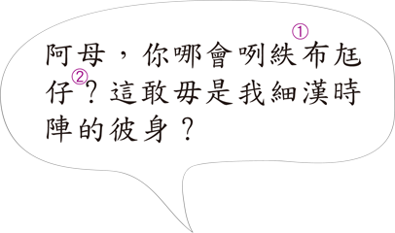
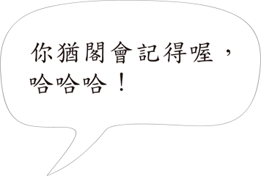
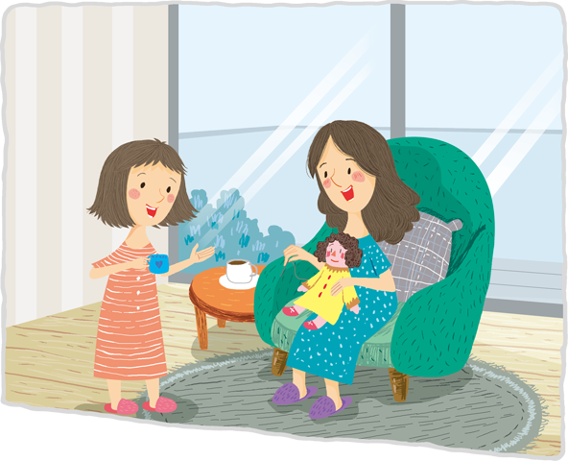
咧講啥物
第一課
布袋戲尪仔
阿淇：媽媽，你怎麼在縫這個布偶？這不是我小時候的那一個嗎？
媽媽：你還記得呵，哈哈哈！

Slide 82
註解(1)
第一課
布袋戲尪仔
＊紩
音 | thīnn
註解 | 縫合。

Slide 83
註解(2)
第一課
布袋戲尪仔
＊尪仔
音 | ang-á
註解 | 玩偶。

Slide 84
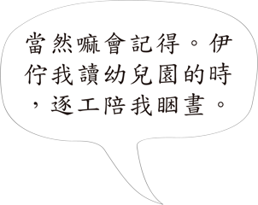
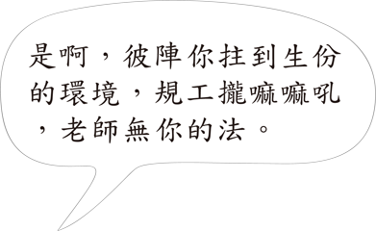
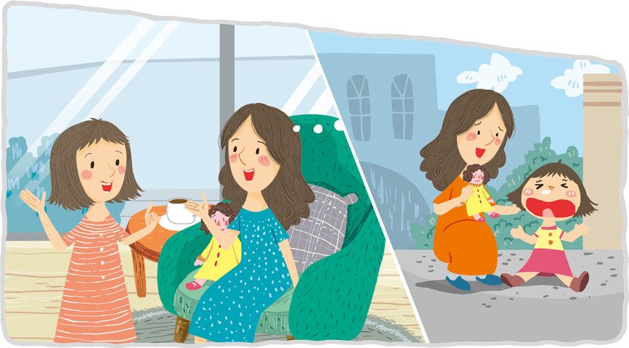
咧講啥物
第一課
布袋戲尪仔
阿淇：當然記得。它在我讀幼兒園時，每天陪我午睡。
媽媽：是啊，那時候你剛到陌生的環境，整天嚎啕大哭，老師都拿
你沒辦法。

Slide 85
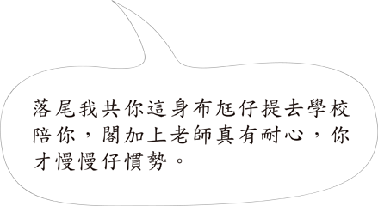
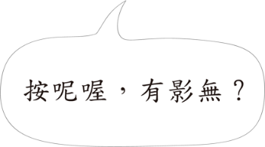
咧講啥物
第一課
布袋戲尪仔
阿淇：這樣啊，真的嗎？
媽媽：最後我把你這個布偶拿去學校陪你，再加上老師很有耐心，
你才慢慢的習慣。

Slide 86
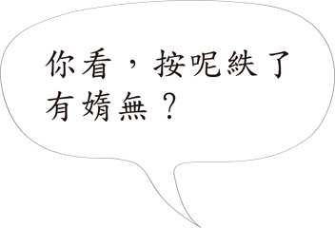
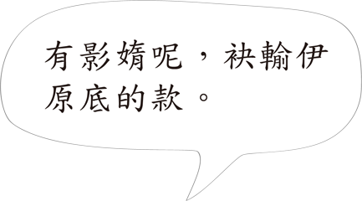
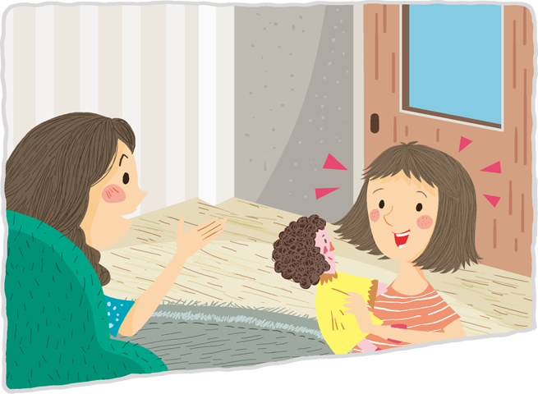
咧講啥物
第一課
布袋戲尪仔
媽媽：你看，這樣縫得漂不漂亮？
阿淇：很漂亮耶，好像它原本的樣子。

Slide 87
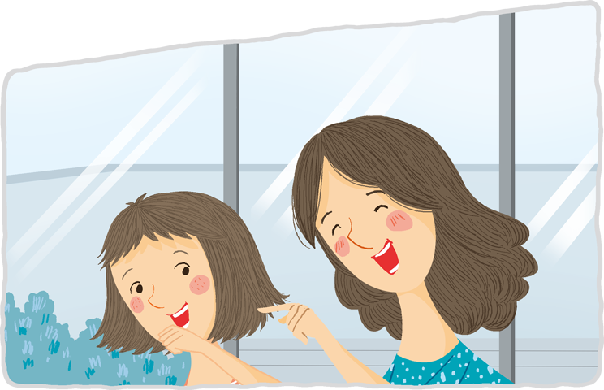
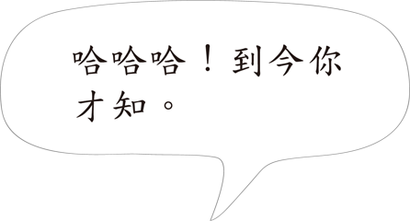
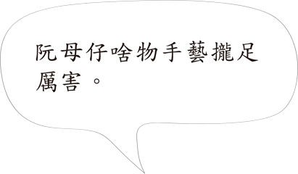
咧講啥物
第一課
布袋戲尪仔
阿淇：媽媽什麼手藝都很厲害。
媽媽：哈哈哈！到現在你才知道。

Slide 88
註解(01)
第一課
布袋戲尪仔
＊傱
音 | tsông
註解 | 四處奔走。

Slide 89
註解(02)
第一課
布袋戲尪仔
＊吐劍光
音 | thóo kiàm-kong
註解 | 指練武的人從口中吐出劍來傷人。本課意指銳氣懾人。

Slide 90
註解(03)
第一課
布袋戲尪仔
＊膨風
音 | phòng-hong
註解 | 吹牛。誇口說大話。

Slide 91
註解(04)
第一課
布袋戲尪仔
＊精傱
音 | tsing-tsông
註解 | 精明成器。

Slide 92
註解(05)
第一課
布袋戲尪仔
＊無聲無說
音 | bô-siann-bô-sueh
註解 | 形容寂靜沒有一點聲音。

Slide 93
補充(01)
第一課
布袋戲尪仔
＊句型：「……毋但……嘛……」
分析 | 遞進句型。由兩個或以上的分句組成，前一個分句表示一個意思，後一個分句在範圍、數量、程度、時間等方面所表示的意思則比前句更進一層。
造句 | 阿英毋但生做古錐，心肝嘛真好。 這課的課文毋但趣味，嘛真有意義。

Slide 94
作者補充介紹
第一課
布袋戲尪仔
現代詩書寫特色
李勤岸的創作多為自由體現代詩，將韻文詩的元素融入自由體中，如押韻和重複的句式，並曾在 1987 年提出「音韻上歌謠化、語言上口語化、意識上社會化、精神上批判化、形式上規律化、長度上簡短化」的創作理念，企圖為每一首詩尋找一個完整而規律的形式。他利用淺顯的語言、優美的音韻、生動的譬喻、強烈的映襯、犀利的諷刺與鮮明的象徵創作每一篇作品，並藉此傳達出對臺灣這塊土地的疼惜和真愛。
01

Slide 95
參考答案
第一課
布袋戲尪仔
因為布袋戲尪仔只是人手的工具，人手若是離開伊，當然是失去振動的力量。

Slide 96
參考答案
第一課
布袋戲尪仔
因為布袋戲師傅的技術誠好，弄甲布袋戲尪仔行路有風。
因為有聲勢佮人聲的助陣，予觀眾感覺布袋戲尪仔是足了不起的。
因為後場的鑼、鼓聲勢真強，配合甲真好，予人感覺布袋戲尪仔若像是活的。

Slide 97
參考答案
第一課
布袋戲尪仔
布袋戲是用戲尪仔來表演的戲劇，演出的時將手囊入去戲尪仔的服裝內底弄。歌仔戲是真人來演出各種角色。

Slide 98
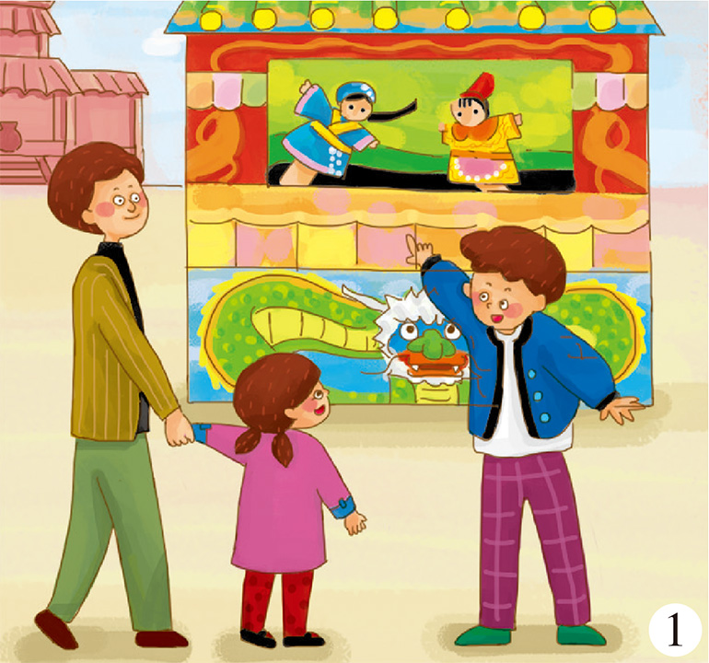
應用練習：一、看圖講話
第一課
布袋戲尪仔
參考答案：
阿爸𤆬阿兄佮小妹去廟口看鬧熱。

Slide 99
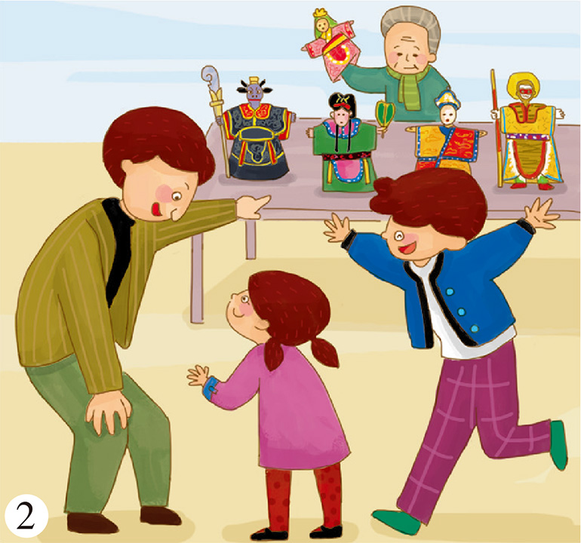
應用練習：一、看圖講話
第一課
布袋戲尪仔
參考答案：
有人咧賣布袋戲尪仔，阿爸叫隨人揀一身。

Slide 100
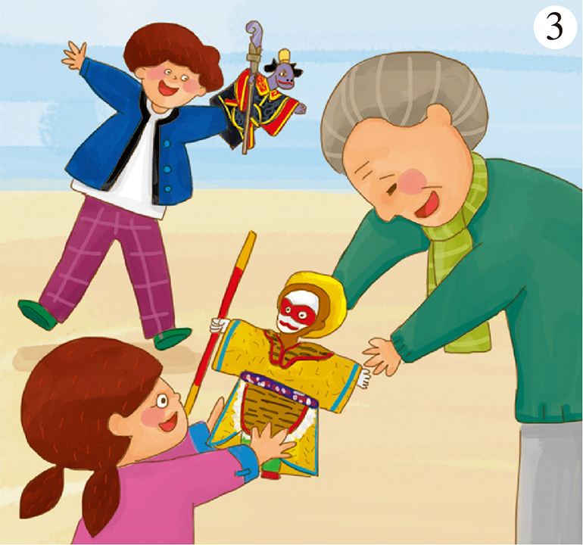
應用練習：一、看圖講話
第一課
布袋戲尪仔
參考答案：
阿兄揀一身牛魔王，小妹揀一身孫悟空。

Slide 101
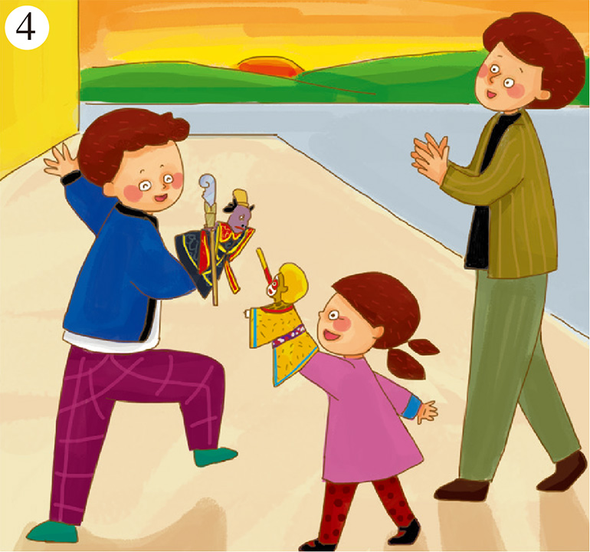
應用練習：一、看圖講話
第一課
布袋戲尪仔
參考答案：
三个人就按呢歡歡喜喜沿路耍轉去。

